Slide 1
创业基础

Slide 2
05
新企业开办
第五讲
New Enterprise Begin

Slide 3
PART
ONE
什么是企业？

Slide 4
“Enterprise”的定义
广义:
被转化为计划并被执行的想法（An idea that is translated into a planned and implemented activity）。
狭义:
能带来利润的商业冒险或事业（Business venture or undertaking that brings profit）。
本课定义：企业一般是指以盈利为目的，运用各种生产要素（土地、劳动力、资本、技术和企业家才能等），向市场提供商品或服务，实行自主经营、自负盈亏、独立核算的法人或其他社会经济组织。

Slide 5
中外学者从不同角度对“企业”下过许多定义
[1] “企业是一种冒险活动或组织，尤指投入财产的冒险事业”——美国《布莱克法律词典》
[2] 日本学者认为，“企业通常是指从事一定财物生产和提供劳务的经济组织”
[3] “企业是在社会分工的条件下从事生产、贸易、运输等经济活动的独立单位”——许涤新.政治经济学辞典，人民出版社，1980.562.
[4] “企业是指依法成立并具备一定组织形式，以营利为目的，独立从事商品生产经营活动和商业服务的经济组织”——刘文华.新编经济法学.高等教育出版社，1993
[5] “企业是经营性的从事生产、流通或服务的组织”——李占祥.积极创新社会主义企业管理学.经济理论与经济管理.1984，4

Slide 6
企业中的角色
雇主
领导者
管理者
骨干
主动工作者
雇员
工人
生产者
跟随着
遵守者
消极工作者

Slide 7
影响人们在企业中扮演不同角色的因素
家庭
（包括家庭成员、经济状况）
在国家中的
地理位置
生活方式
朋友
个性
职业发展
宗教信仰
价值观

Slide 8
PART
TWO
如何成立新企业？

Slide 9
企业的法律形式
个体工商户
个人独资企业
合伙企业
公司制企业
  有限责任公司
  股份有限公司

Slide 10
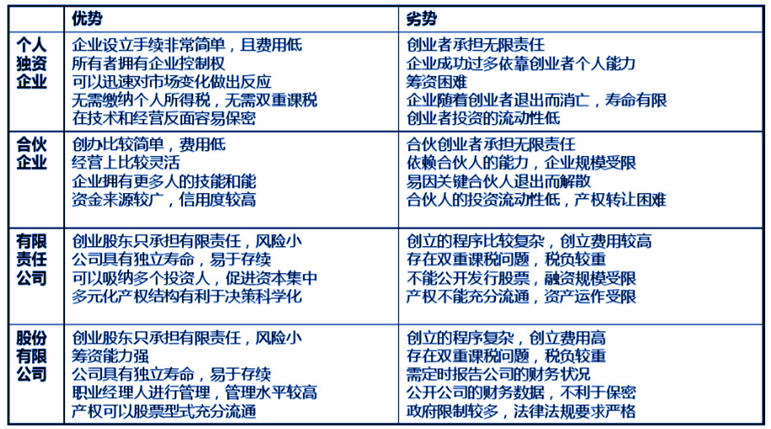
各种企业组织形式对于创业者的优劣比较

Slide 11

企业的注册流程
企业名称预先登记
是否需要
后置审批
不需要
领取开业登记
注册申请书
需要
目前后置审批共41大类、191项审批项目
是否需要
前置审批
刻章
需要
企业代码登记
目前前置审批共12大类、75项审批项目
开转资证明
划转注册资金
银行入资
国税登记
企业初始申报
工商注册审批
地税登记
发票认定购买

Slide 12
新企业的融资顺序
个人初始投资
创业合伙人投资
天使基金
风险投资
私募股权基金
商业贷款
非上市股权交易
创业板上市
发行公司债券

Slide 13
新企业的融资渠道
政策基金——政府提供的创业基金
亲情融资——成本最低的创业“贷款”
合伙融资——创业者的“调剂师”
天使基金——民间的创业基金
风险投资——创业者的“维生素C”
金融机构贷款——银行小额贷款
股权出让融资——企业的“助推剂”
创业板上市融资——创业融资的最高阶段

Slide 14
PART
ONE
何谓商业模式？

Slide 15
商业模式的定义
商业模式是商业运行的内在机理，商业模式以价值创造为核心，描述了企业如何创造价值、传递价值和获取价值的基本原理。

Slide 16
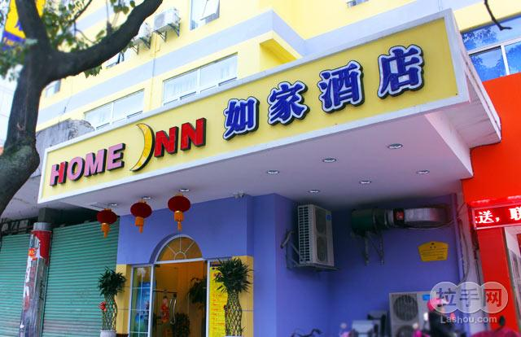
如家快捷的商业模式
定位准确
品牌塑造
会员制策略

Slide 17
商业模式的逻辑
价值发现：
明确价值创造
的来源
价值匹配：
明确合作伙伴，
实现价值创造
价值获取：
制定竞争策略，
占有创新价值
Notes:
图3-3画出来

Slide 18
商业模式的逻辑
为了理解创新产品如何才能实现盈利，创业者需要思考：
建立什么样的产品价值链，才可以成功实现产品的商业化？
在这一价值链中，新企业将扮演什么角色？
还有哪些合作伙伴需要加入？他们将分别扮演什么角色？
其获利点在哪里？
谁将向谁付费？为什么？

Slide 19
众筹商业模式
回报④
公众（出资人）1
项目发起人
提交项目①
中介机构
（众筹平台）
出资②
公众（出资人）2
拨款③
……
回报④
公众（出资人）N
Notes:
将这幅图片画出来

Slide 20
商业模式的基本问题
商业模式
目标市场
价值命题
价值链
价值网络
成本—边际收益
竞争策略
技术投入
产品特征
与品质
社会产生
顾客价值
企业利润
其他合作
伙伴的实惠
Notes:
将这幅图片画出来

Slide 21
商业模式价值链
企业基础管理工作
人力资源管理
利润
辅助
活动
技术开发
采购
进货物流
运营生产
发货物流
市场销售
服务
利润
基础性活动
Notes:
将这幅图片画出来

Slide 22

戴尔公司的价值链
直销的销售模式
坚持“零库存”
按需
定制
服务
外包
Notes:
将这幅图片修改为直销的销售模式、坚持“零库存”、按需定制、服务外包四个方面

Slide 23
商业模式设计
（1）客户细分：我们正在为谁创造价值？
（2）价值主张：我们该向客户传递什么样的价值？
提供什么产品与服务？
（3）渠道通路：通过哪些渠道可以接触我们的客户细分群体？
（4）客户关系：我们每个客户细分群体希望我们与之建立和保持
何种关系？
（5）收入来源：什么样的价值能让客户愿意付费？他们更愿意如何
支付费用？每个收入来源占总收入的比例？
（6）核心资源：我们的价值主张和渠道通路有什么样的核心资源？
（7）关键业务：我们的价值主张和渠道通路有什么样的关键业务？
（8）关键合作：谁是我们的重要合作伙伴？谁是我们的重要供应商？
（9）成本结构：什么是我们商业模式中最重要的固有成本？
哪些核心资源花费最多？哪些关键业务花费最多？
Notes:
调整字体使其美观

Slide 24
商业模式创新
客户
竞争者
（替代者）
企业
互补者
供应商
Notes:
将这幅图片画出来

Slide 25
商业模式创新
商业模式创新：总体替代（替代所有替代产品）
顾客
商业模式创新：面向顾客的顾客
顾客
替代产品
互补产品
企业
竞争对手
互补产品
供应商
商业模式创新：
整合供应链，或成为供应链的服务商
商业模式创新：与互补产品结合
供应商
Notes:
将这幅图片画出来

Slide 26
商业模式创新循环
建立一个包含不同知识结构的创新团队
重新评估商业模式组合
就商业模式环境达成共识，规划商业模式框架
(1)环境分析
建立完善的
财务保障，
执行商业模式
(4)商业模式
执行
(2)商业模式
创新
收集各种商业模式，从中选择最好的模式
(3)组织设计
选择一个或多个
商业模式进行测试
选择合适的执行者
设计组织商业流程
和技术支持
Notes:
将这幅图片画出来

Slide 27





成功商业模式
Notes:
http://www.pinggu.org/guanlixue/1975.html
这篇文章里面有10个成功企业，你找他们的logo放在这个slide上，排版

Slide 28
创业精神导论
本讲总结
什么是商业模式
商业模式的价值链
商业模式的创新

Slide 29
课程作业交流
模拟创业项目
以奉贤校区为基础展开创业，选定创业项目，明确项目的市场定位，要求：前期调研，可行性分析，为项目起名，设计Logo，项目整体情况介绍，明确团队分工，前期预期投入资金额，估计运营情况及多久收回成本。

